Slide 1
Rapport moral et sportif
Aix-les-Bains
1er novembre 2010

Slide 2
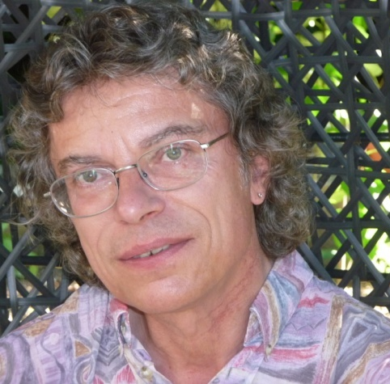
Rapport moral
Daniel FORT
Président de la F.F.Sc.

Slide 3
Sommaire
Les grands axes du bilan
Evolutions licenciés et clubs
Participations aux compétitions
Zoom sur les palmarès

Slide 4
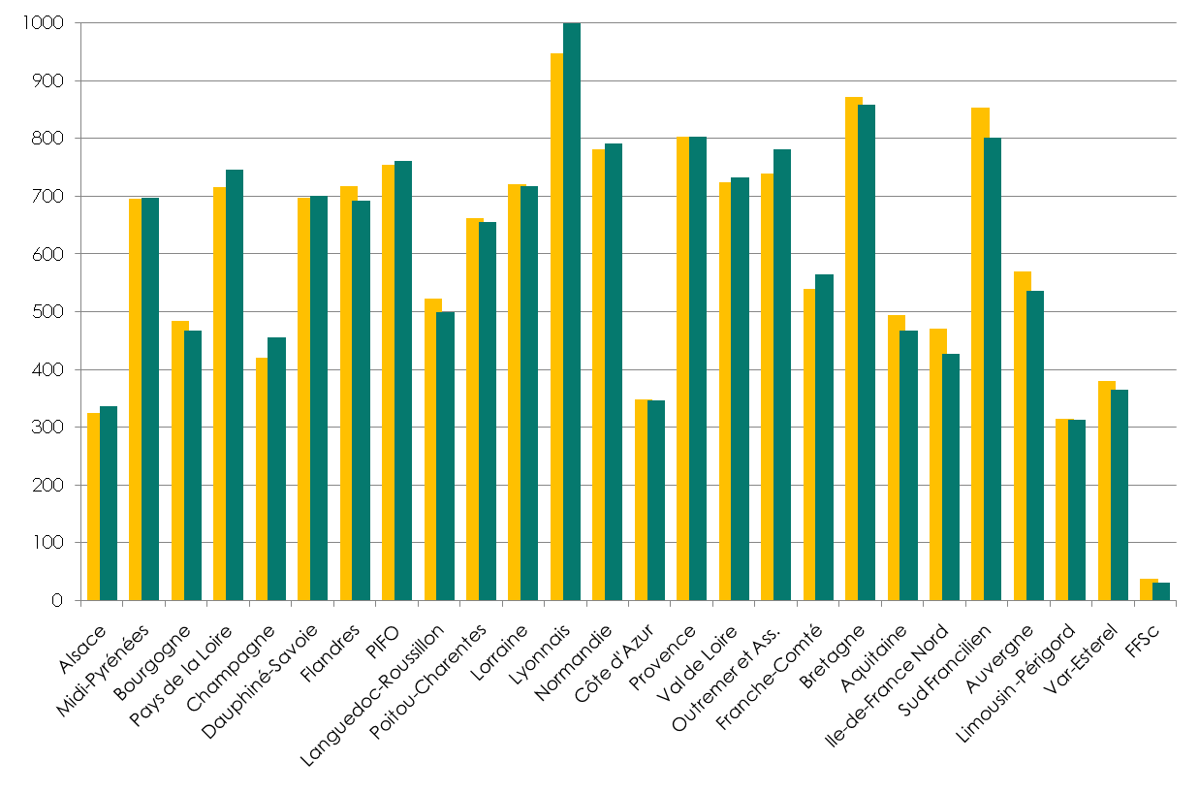
Licenciés
2008-2009
2009-2010
Nombre de licenciés : 15553 (-0,2 %)

Slide 5
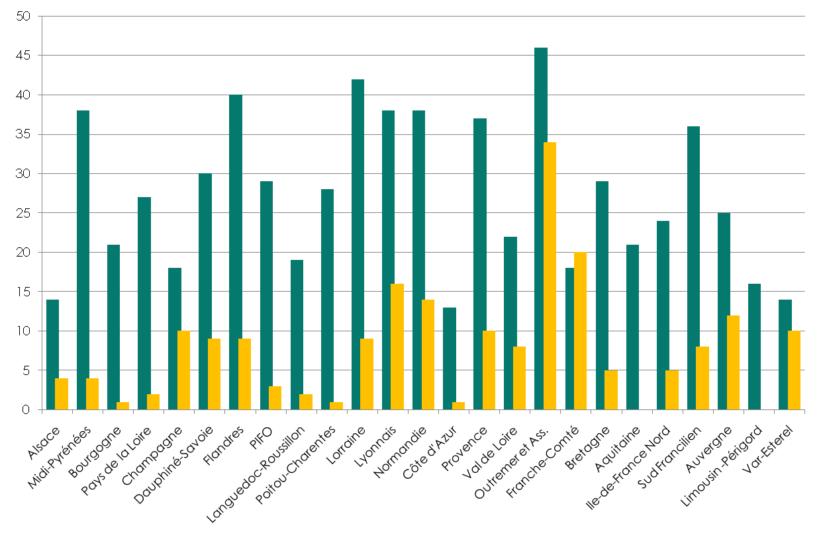
Clubs civils et scolaires
Clubs civils et scolaires : 880 (+2,7 %)
Scolaires
Civils
Clubs civils : 683 (+1,2 %) Clubs scolaires : 197 (+8,2 %)

Slide 6
Participation aux compétitions
Tournois Homologués (hors Champ. Nat. et Rég.) | 46506 (175 joueurs / tournoi)
Championnat de France individuel Finale Phase1 Phase 2 Phase 3 | 767 (-1,17 %) 4499 (+0,90 %) 3945 (+1,36 %) 2039 (+0,94 %)
Championnat de France vermeil Finale Première Session Deuxième Session | 833 ( -5,70 %) 4238 ( +4,90 %) 3612 (+13,55 %)
Simultanés Internationaux Blitz Mondial Semi-Rapide | 2316 (+11,08 %) 4471 ( -24,56 %) 3060 ( +2,92 %)
Championnat de France Interclubs | 4789 (-1,8 %) 836 équipes (-0,8 %)
Simultanés de France Novembre 2009 (hors Téléthon) Mars 2010 Juin 2010 | 29494 ( -9,26 %) 26991 (-11,64 %) 24700 ( -3,75 %)

Slide 7
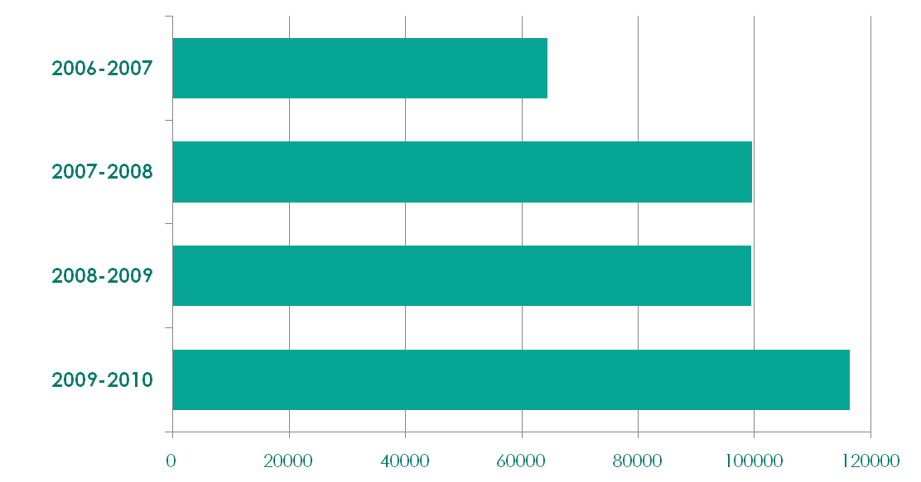
Simultanés permanents et TSAP
+ 72,25 % en 4 ans
+ 7,71% en 1 an

Slide 8
Zoom sur les palmarès
Championnat de France Individuel, Reims, 22-23 mai 2010 – 767 joueurs
Franck MANIQUANT
Antonin MICHEL
Thierry CHINCHOLLE
Championnat de France par Paires
Vichy, 14 mai 2010 – 403 paires
Thierry CHINCHOLLE – Antonin MICHEL
Christèle et Marc TREIBER
Fabien FONTAS – Dominique LE FUR

Slide 9
Zoom sur les palmarès
Championnat des séries 5, 6 et 7
Vichy, 8-9 mai 2010
5e série : Françoise GREAU (22)
6e série : Pascal NOAILLES (15)
7e série : Marc RUBINO (1)
Championnat de France de Blitz
Reims, 24 mai 2010 – 595 joueurs
Antonin MICHEL
Franck MANIQUANT
Jean-François LACHAUD

Slide 10
Zoom sur les palmarès
Internationaux de France en Parties Originales
Aix-les-Bains, 29-30 octobre 2009 – 994 joueurs
Guy DELORE
Fabien FONTAS
Luc MAURIN
Finale Interclubs
Carpentras, 12 et 13 juin 2010
Saint-Leu-la-Forêt
Le Bouscat
Rouen

Slide 11
Zoom sur les palmarès
Trophée du meilleur joueur de la saison :
Antonin MICHEL
Jean-François LACHAUD
Thierry CHINCHOLLE
Grand Prix saison 2009-2010 :
Thierry CHINCHOLLE
Franck MANIQUANT
Guy DELORE

Slide 12
Zoom sur les palmarès
Championnat de France Vermeil
Vichy, 10-11 mai 2010
Vermeils
Guy DELORE
Robert SPRINGER
Patrick EPINGARD
Diamants
Jean DENOUEL (4)
Bernard GRELLET (12)
Andrée JANS (16)
Trophée des Diamants Verts : Comité Sud-Francilien

Slide 13
Zoom sur les palmarès mondiaux
Elite - Championnats du Monde (Montpellier)
Seniors
1. Antonin MICHEL
2. Didier ROQUES
3. Etienne BUDRY
Vermeils
1. Guy DELORE (17)
Diamants
Bernard GRELLET (87)
Espoirs
1. Romain SANTI (Be) (9)
3. Mactar SYLLA (15)
Juniors
1. Kevin MENG (Ch) (99)
2. Simon BARBIER (124)
Cadets
1. Jean-Bapt. DREVETON (136)

Slide 14
Zoom sur les palmarès mondiaux
Blitz - Championnats du Monde (Montpellier)
Seniors
1. Hugo DELAFONTAINE (Ch)
2. Zouheir ALOULOU (Tu)
3. Marc TREIBER
Vermeils
1. Robert SPRINGER (56)
Diamants
1. Bernard GRELLET (113)
Espoirs
1. Hugo DELAFONTAINE (Ch)
3. Guillaume LECUT (20)
Juniors
1. Kevin MENG (Ch) (36)
2. Tiphaine BOIRON (53)
Cadets
1. Gaston JEAN-BAPTISTE (81)

Slide 15
Zoom sur les palmarès mondiaux
Paires - Championnats du Monde (Montpellier)
Seniors
Fabien FONTAS - Hugo DELAFONTAINE (Ch)
Etienne BUDRY - Eugénie MICHEL
Thierry CHINCHOLLE - Laurent LOUBIERE
Vermeils et Diamants
Jacques DELANNOY – Bernard GRELLET (21)
Juniors et Cadets
Tiphaine BOIRON - Kevin MENG (Ch) (24)

Slide 16
Zoom sur les palmarès scolaires
Championnat de France Scolaire (Chatenay-Malabry)
Championnat Individuel (113 joueurs)
Tiphaine BOIRON
Jean-Baptiste DREVETON
Simon BARBIER
Titres
Juniors : Tiphaine BOIRON
Cadets : Jean-Baptiste DREVETON
Benjamins : Mélodie RENIÉ
Championnat Poussin (59 joueurs)
Erwan BERNARD
Arno GOUDON
Lola SCHALTENBRAND

Slide 17
Zoom sur les palmarès scolaires
Championnat de France Scolaire (Chatenay-Malabry)
Championnat par Paires (113 joueurs)
Simon BARBIER – Niels LUNDBERG
Loïc MARCHAND-MAILLET – Meena MURALI-MOHAN
Jean-Baptiste DREVETON – Amaury DUCOULOMBIER
Titres
Cadets : Jean-Baptiste DREVETON – Amaury DUCOULOMBIER (3)
Benjamins : Paul RAVEL – Simon VALENTIN (8)
Concours des Écoles
Thomas Caudron

Slide 18
Zoom sur les palmarès Classique
Championnat de France (Chamalières, 20 et 21 mars 2010)
56 joueurs
Vainqueur : Elisée POKA
1. Benjamin VALOUR
2. Olivier FRANCART
3. Jean-François CASTANIER
1er Championnat de France Interclubs (Montrouge, 26 juin 2010)
11 équipes
Tournefeuille
Bobigny
Montrouge

Slide 19
Zoom sur les palmarès Classique
Championnats du Monde
(Montpellier, du 14 au 17 août 2010)
81 joueurs
Christian COUSTILLAS
Gilles SAUZE
Hugues DAMRY (Be)

Slide 20
Rapport moral et sportif
Fin…

